Slide 1


El Carbón como Alternativa Energética
El aprovechamiento del carbón y sus impactos ambientales
Juan Otero de Becerra
Jefe de División de Combustión y Gasificación
CIEMAT
juan.otero@ciemat.es

Slide 2
De donde venimos y donde estamos
El Carbón como Alternativa Energética

Slide 3
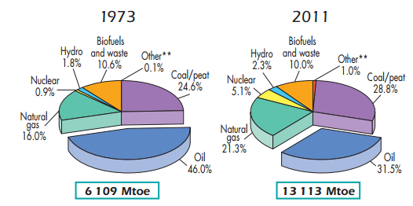
WORLD TOTAL PRIMARY ENERGY SUPPLY fuel shares (TPES, Mtoe)
Source: IEA Key World Energy STATISTICS 2013

Slide 4
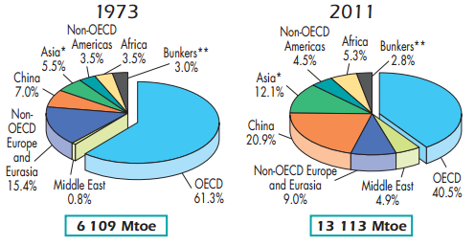
WORLD TOTAL PRIMARY ENERGY SUPPLY regional shares (TPES, Mtoe)
Source: IEA Key World Energy STATISTICS 2013

Slide 5
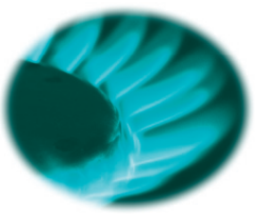
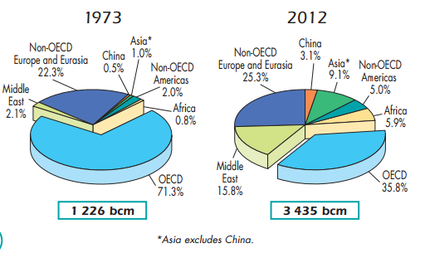
Natural gas Production regional shares (billion cubic metres)
Source: IEA Key World Energy STATISTICS 2013

Slide 6
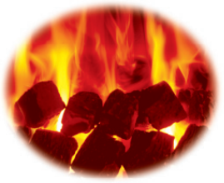
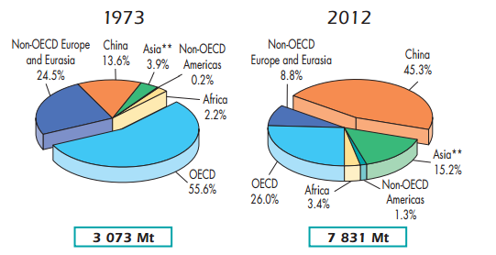
Coal Production regional shares (Mt)
Source: IEA Key World Energy STATISTICS 2013

Slide 7
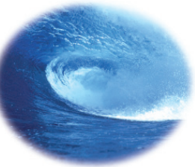
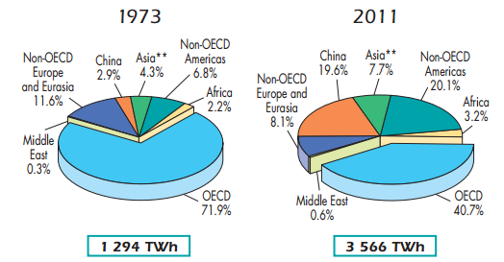
Hydro Production regional shares (TWh)
Source: IEA Key World Energy STATISTICS 2013

Slide 8
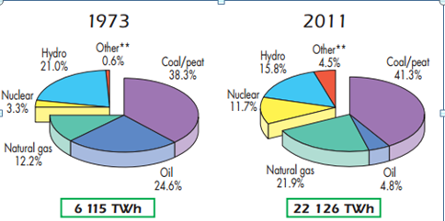
World Electricity Generation
Fuel shares (TWh)
Source: IEA Key World Energy STATISTICS 2013

Slide 9
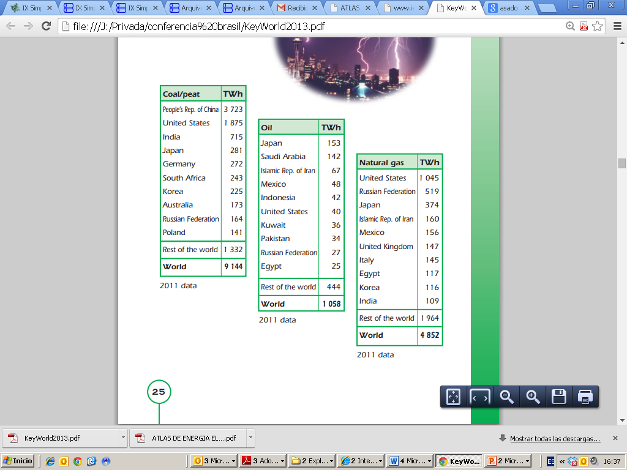
World Electricity Generation
2011 Fossil Fuels & regional shares (TWh)
Source: IEA Key World Energy STATISTICS 2013

Slide 10
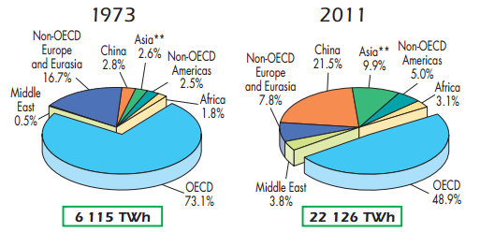
World Electricity Generation regional shares (TWh)
Source: IEA Key World Energy STATISTICS 2013

Slide 11
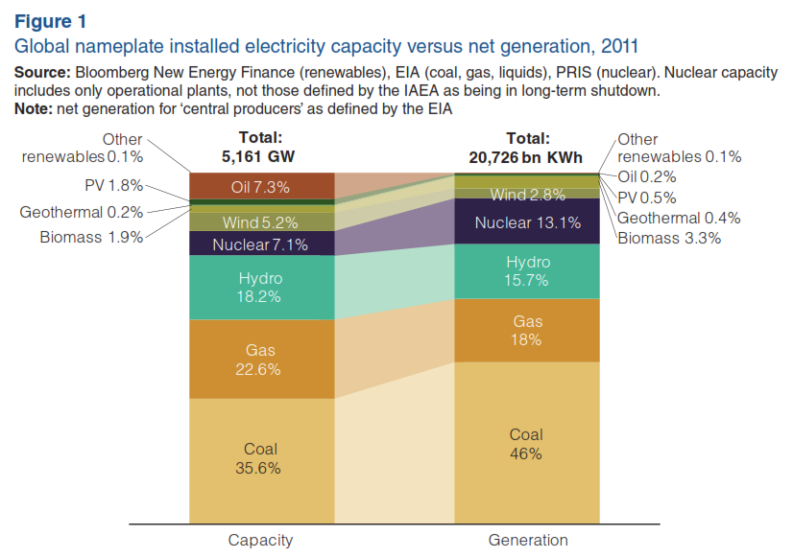
Fuente: WEC -World Energy Perspective
Cost of Energy Technologies

Slide 12
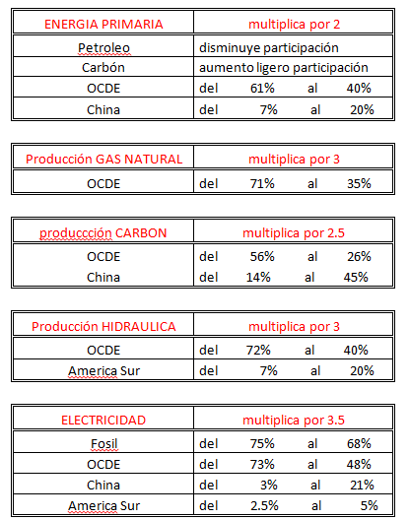
En los ultimos 40 años:

Slide 13
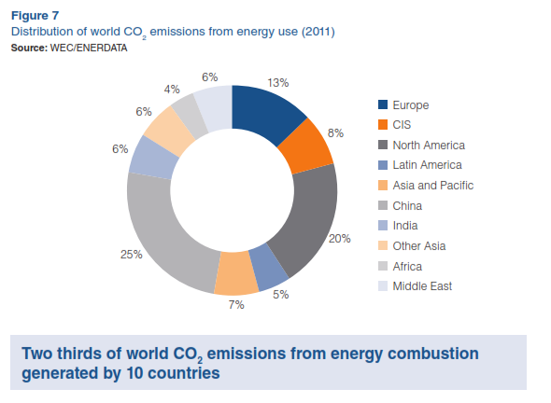
Distribution of world CO2 emissions 2011
Fuente: WEC - World Energy Perspective 2013

Slide 14
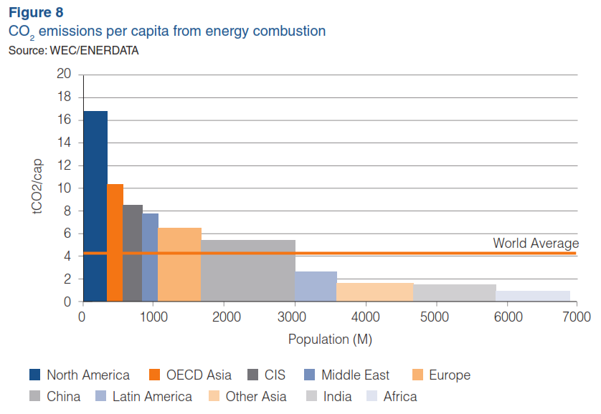
CO2 emissions per capita
Fuente: WEC - World Energy Perspective 2013

Slide 15
Reservas
El Carbón como Alternativa Energética

Slide 16
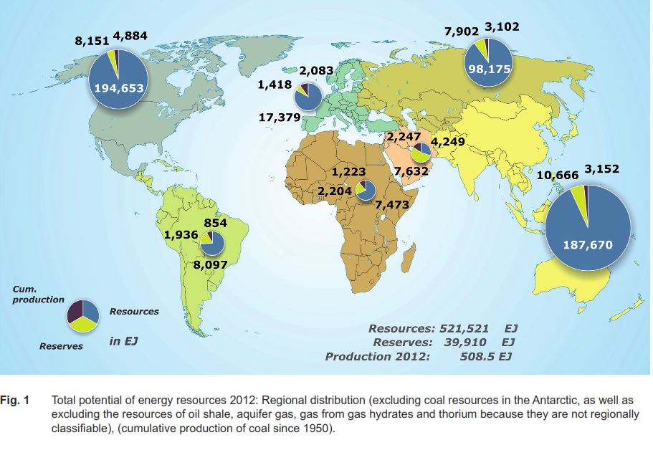
Total potential of energy resources 2012
The energy content of all reserves in 2012 totalled 39,910 Exajoule (EJ)
Fuente: BGR (2013): Energy Study 2013. Reserves, resources and availability of energy resources (17). – 112 p. Hannover

Slide 17
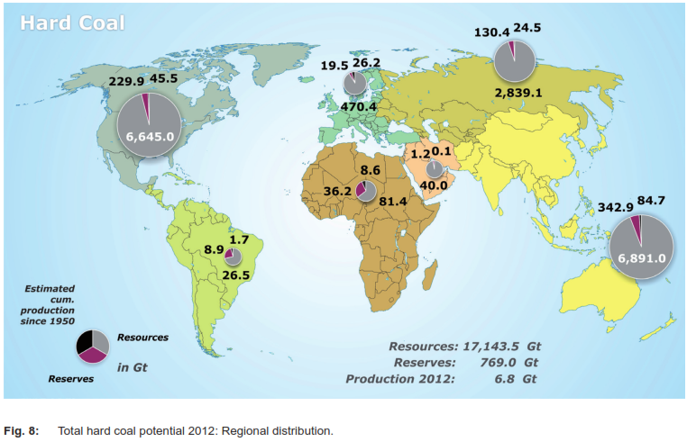
Hard Coal Potential
Fuente: BGR (2013): Energy Study 2013. Reserves, resources and availability of energy resources (17). – 112 p. Hannover

Slide 18
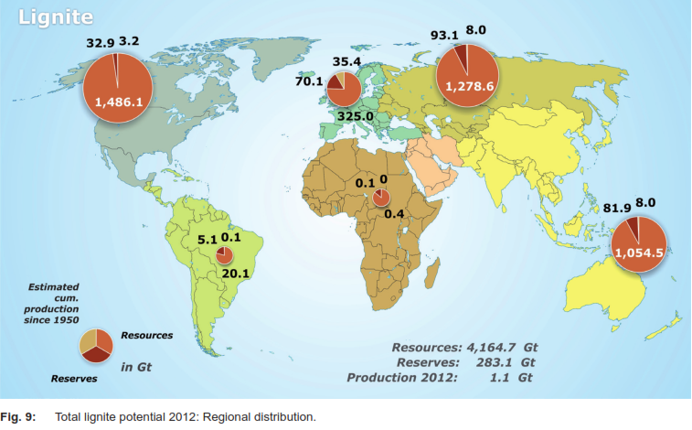
Lignite Potential
Fuente: BGR (2013): Energy Study 2013. Reserves, resources and availability of energy resources (17). – 112 p. Hannover

Slide 19
A donde vamos
El Carbón como Alternativa Energética

Slide 20
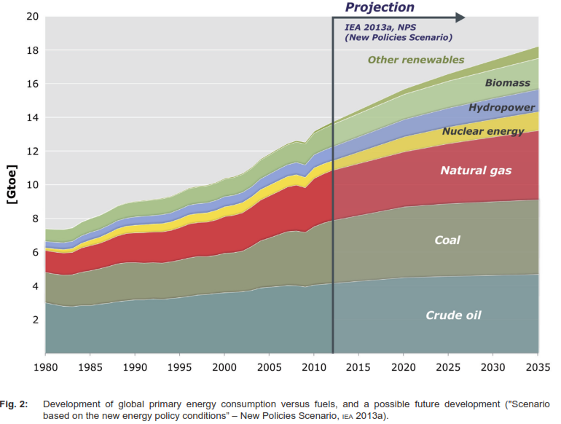
Primary energy consumption, and a possible future development
Federal Institute for Geosciences and Natural Resources (BGR)
Fuente: BGR (2013): Energy Study 2013. Reserves, resources and availability of energy resources (17). – 112 p. Hannover

Slide 21
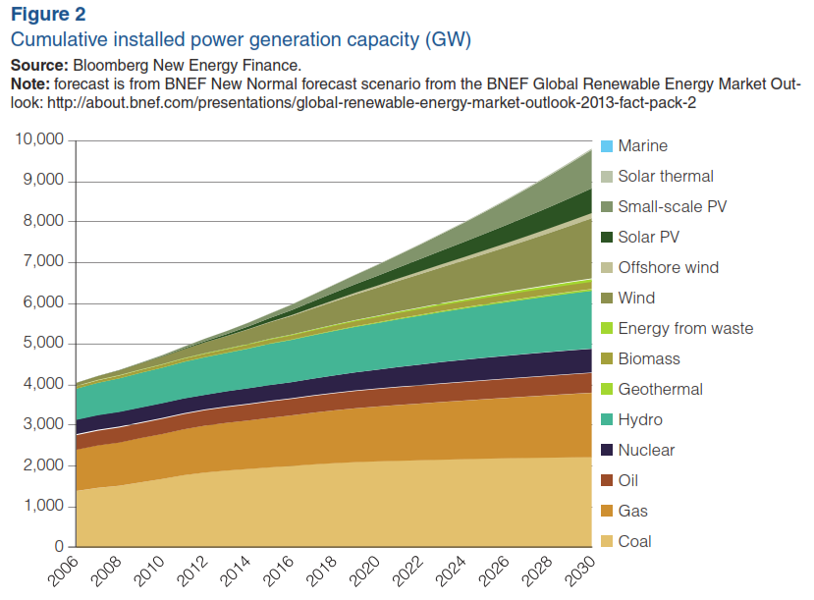
World Energy Council (WEC)
Fuente: WEC -World Energy Perspective - Cost of Energy Technologies

Slide 22
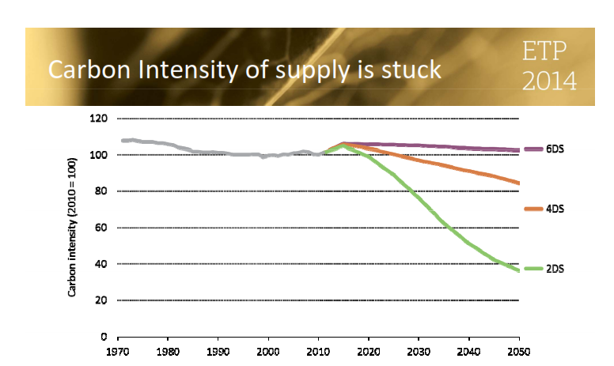
International Energy Agency (IEA)
In the 2DS, by 2050 the largely decarbonised electricity mix still depends on fossil fuels for 20% of electricity generation (down from 70% in 2011), most of which is combined with CCS.
Fuente: IEA Energy Technology Perspectives 2014

Slide 23
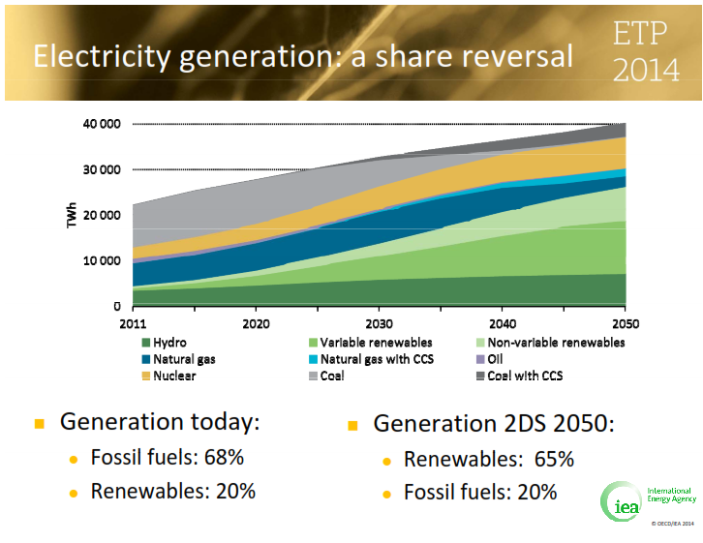
International Energy Agency (IEA)
Fuente: IEA Energy Technology Perspectives 2014

Slide 24
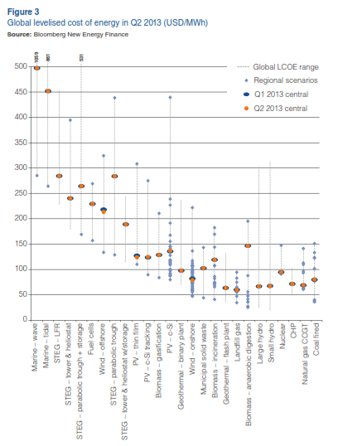
Costes POR TECNOLOGIA DE GENERACIÓN (2013)
Fuente: WEC -World Energy Perspective - Cost of Energy Technologies

Slide 25
Sostenibilidad del Carbón
El Carbón como Alternativa Energética

Slide 26
Desarrollo Sostenible en los sectores de Energía y Medioambiente
Contribuir a asegurar el abastecimiento Energético
Aumento de eficiencia: aumento de recursos y disminución de emisiones específicas.
Reducción de niveles de emisión

Slide 27
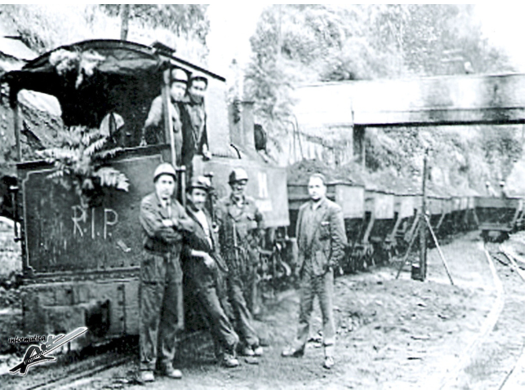
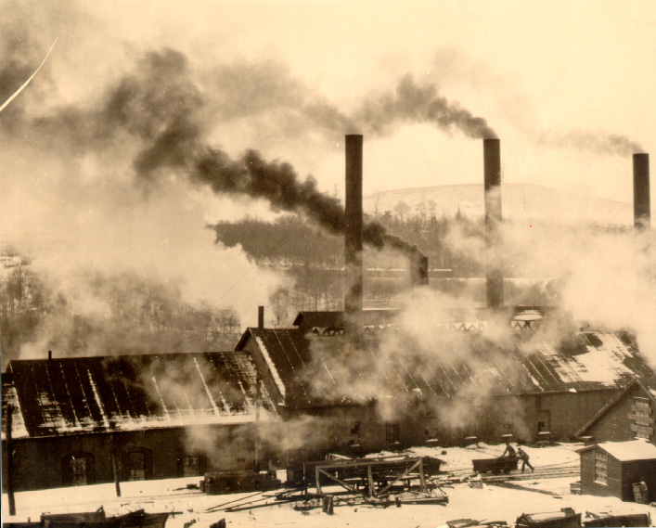
Primeros pasos de la combustión del carbón
El carbón fue el motor de la 1ª revolución industrial

Slide 28
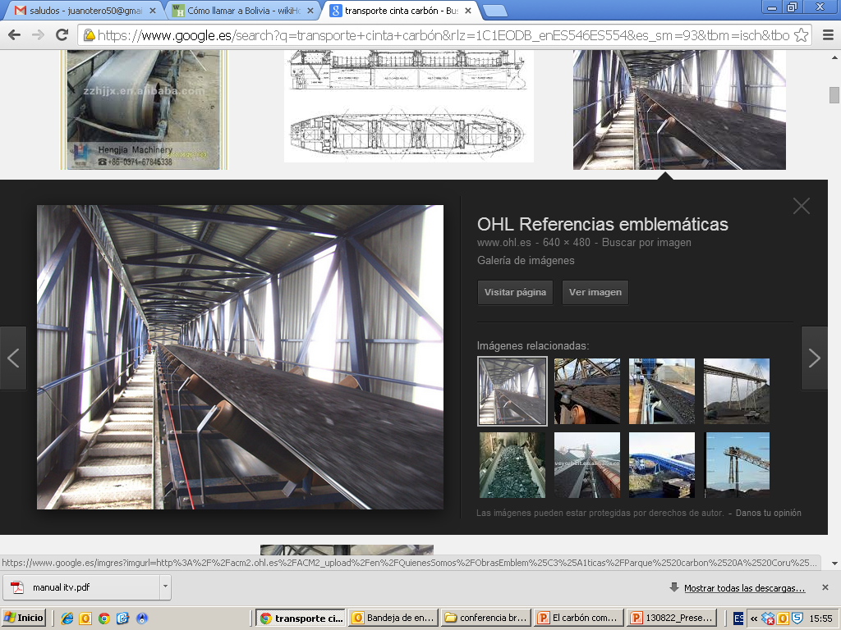
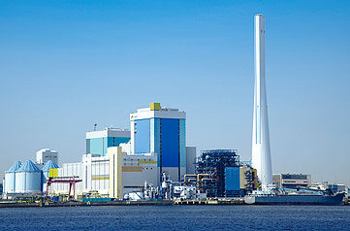
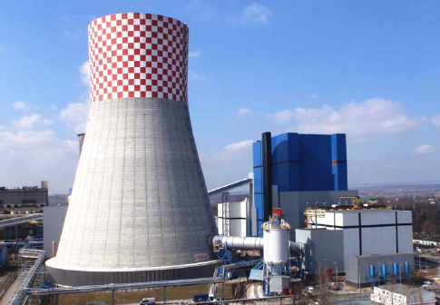
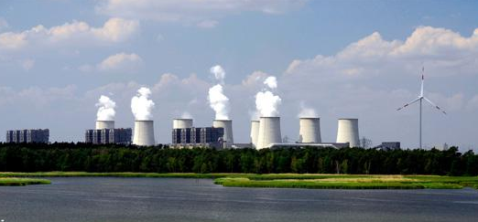
Hoy el carbón no es lo que era.

Slide 29
Evolución de las tecnologías de uso limpio del carbón
El Carbón como Alternativa Energética

Slide 30
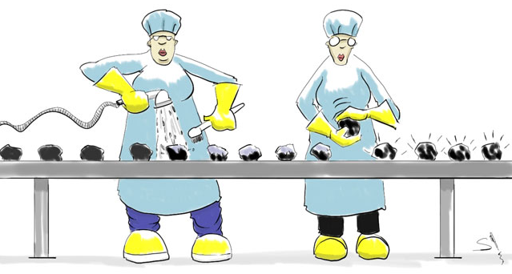
Tecnologías de Uso Limpio del Carbón
(Termino acuñado a principios de los 80)
Aumento de Eficiencia:
Calderas supercríticas
GICC (Gasificación Integrada en Ciclo Combinado)
Disminución de Emisiones:
Medidas primarias
Lavado de combustibles
Quemadores de Bajo NOx
Combustión Lecho Fluidizado (Burbujeante a Presión, Circulante)
GICC
Medidas secundarias
DeSOx
DeNOx (Catalítico y no Catalítico)
Desempolvado (Filtros electrostáticos)
Eliminación Metales Pesados.

Slide 31
Tecnologías de Uso Limpio del Carbón
Nuevo Concepto
Descarbonatación de la Energía:
CAPTURA DE CO₂ (85% coste)
Pre-combustión (aplicable a GICC)
Pos-tcombustión
Oxi-combustión
Otros conceptos en estudio
Carbonatación – Calcinación
Carriers de oxigeno
ALMACENAMIENTO (15% coste)
Usos CO2: El CO₂ como materia prima

Slide 32
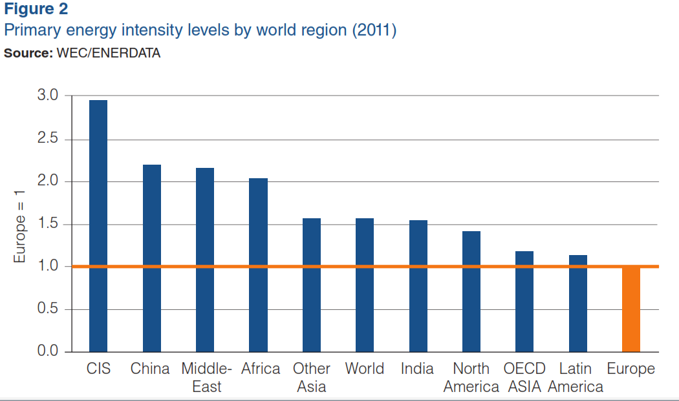
Intensidad de Energía: Energía total/producto interior bruto
Fuente: WEC - World Energy Perspective 2013

Slide 33
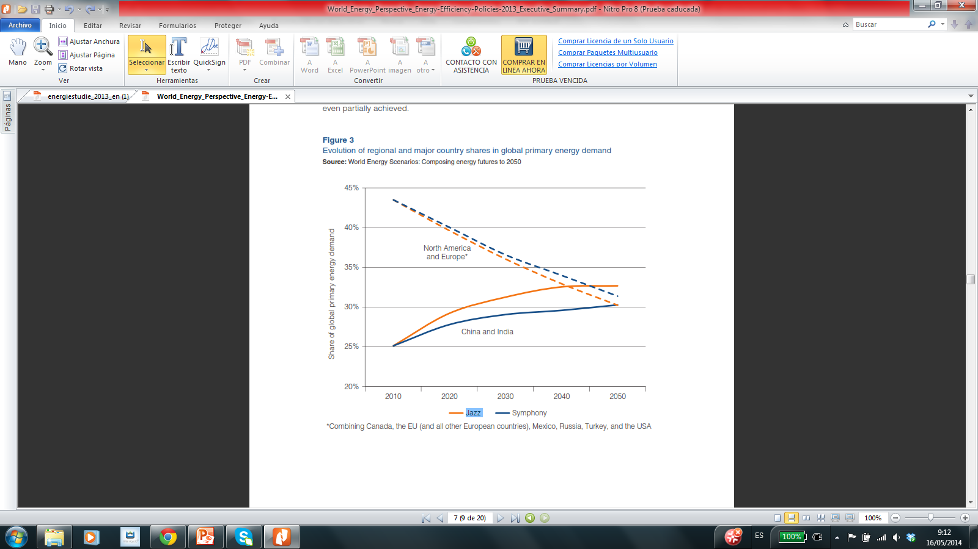
Fuente: WEC - World Energy Perspective 2013

Slide 34
Eficiencias por tecnologías
El aumento de un 1% en la eficiencia de generación supone una reducción entre el 2.5 y 3% en las emisiones de CO2
La eficiencia bruta promedio de las centrales existentes de mayor tamaño con vapor en condiciones subcríticas, es del orden del 35% al 37%.
Los ciclos supercríticos operan a condiciones superiores al punto crítico del agua. Con este tipo de ciclos (presión y temperatura de vapor vivo de 300 bar y 600°C) se consigue aumentar la eficiencia energética y la potencia generada en el rango de 43% a 45%.

Slide 35
Eficiencias por tecnologías

Slide 36
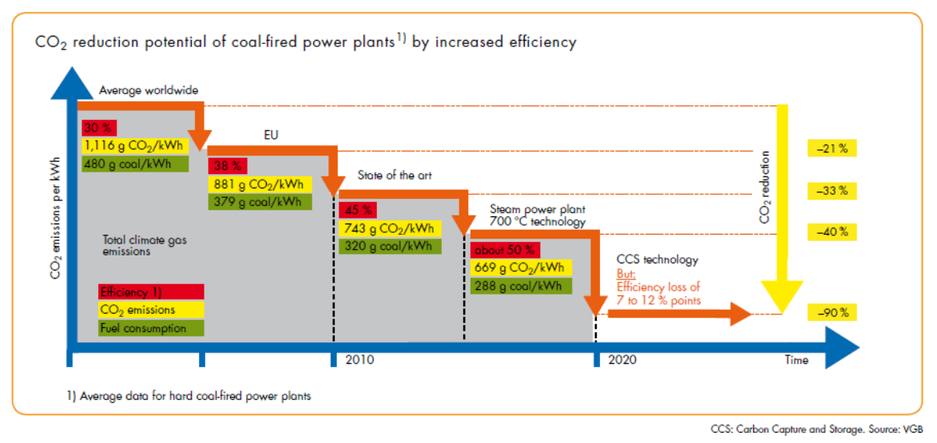

Slide 37
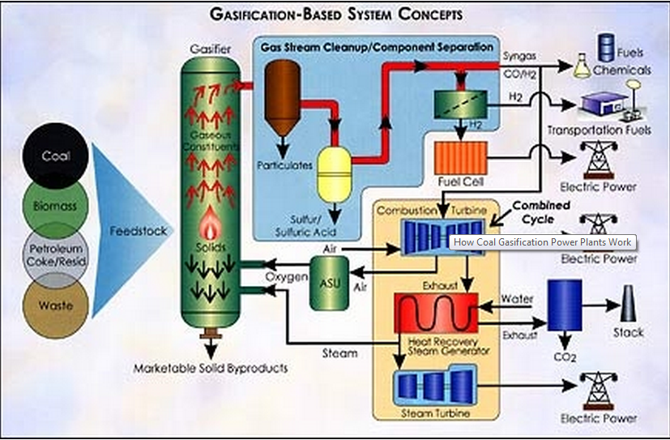

Slide 38
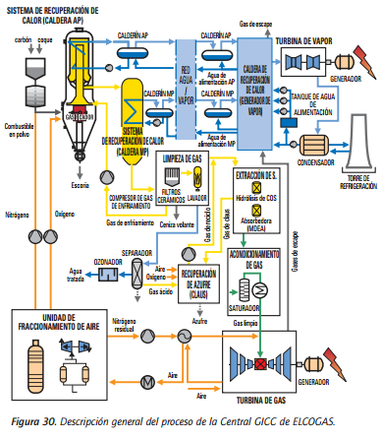
IGCC ELCOGAS. Lecho arrastrado
Fuente. ELCOGAS

Slide 39
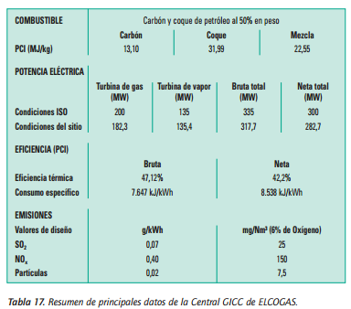
IGCC ELCOGAS. Lecho arrastrado
Fuente. ELCOGAS

Slide 40
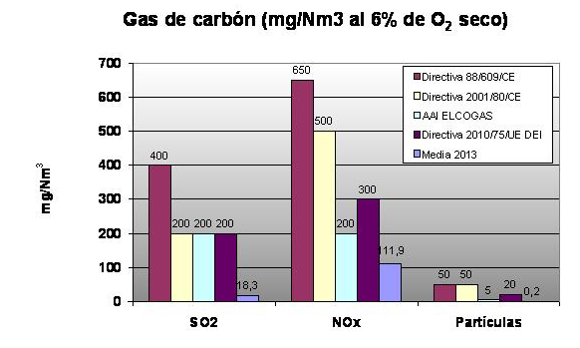
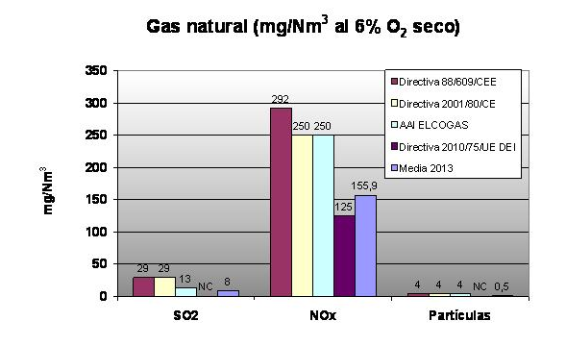
IGCC ELCOGAS. Lecho arrastrado
Fuente. ELCOGAS

Slide 41
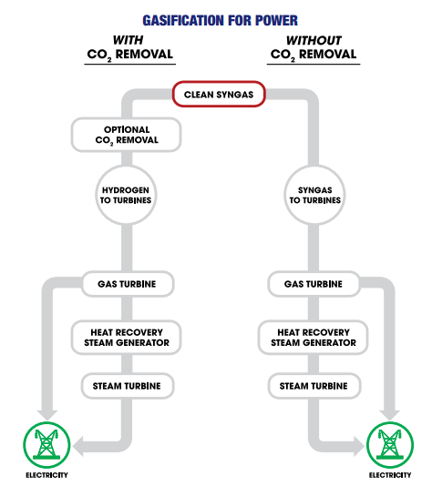
IGCC.- Integración de Captura de CO₂
Fuente: Gasification An Investment In Our energy Future
Gasification Technologies Council (GTC)

Slide 42
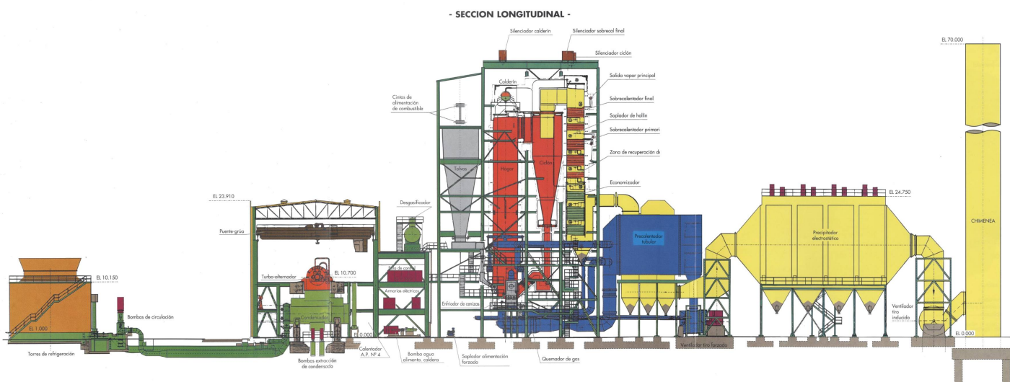
Lecho fluidizado Circulante. Esquema operación

Slide 43
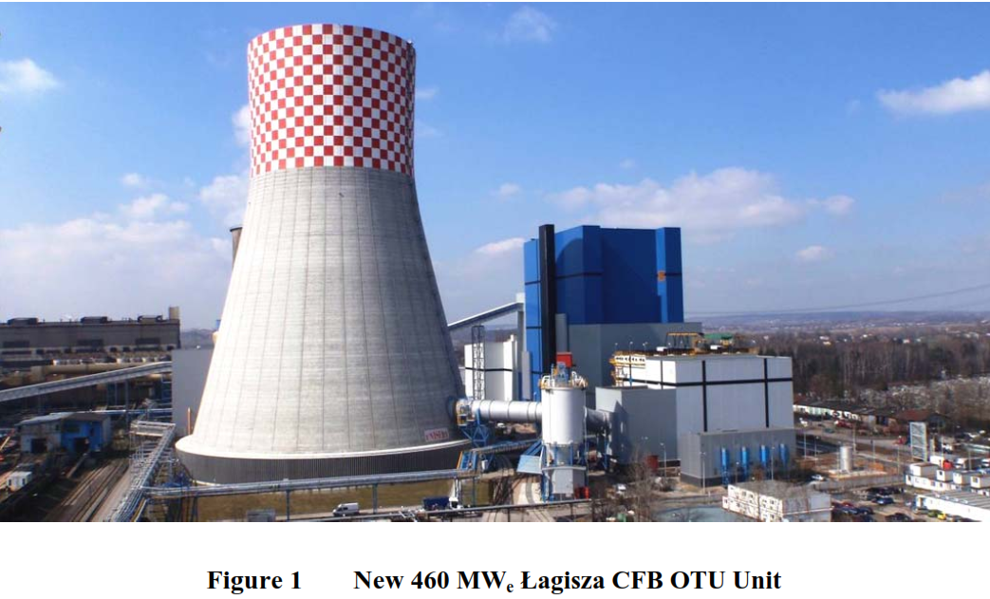
Fuente: FW- Circulating Fluidized Bed Technology Towards 800 MWe Scale – Lagisza 460 MWe Supercritical CFB Operation Experience

Slide 44
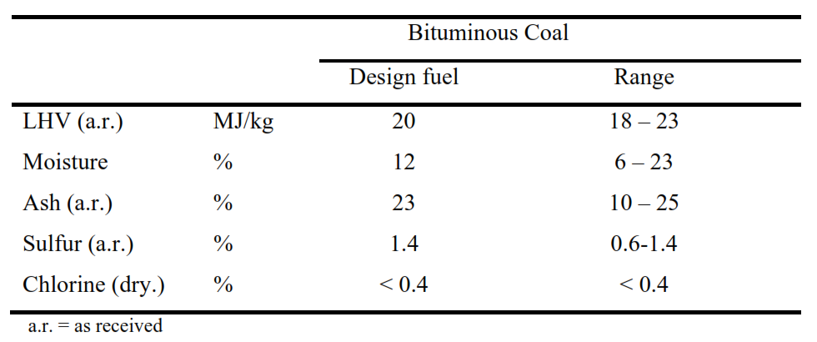
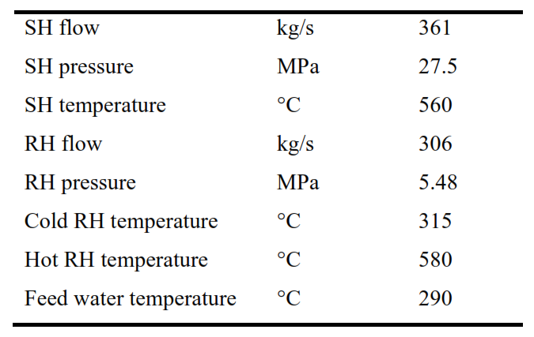
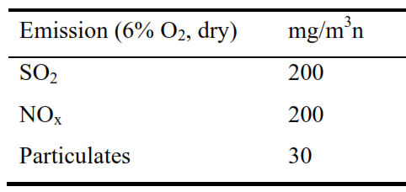
460 Mwe Lagisza CFB
net plant efficiency 43.3 %
and net power output 439 MWe
Fuente: FW- Circulating Fluidized Bed Technology Towards 800 MWe Scale – Lagisza 460 MWe Supercritical CFB Operation Experience

Slide 45
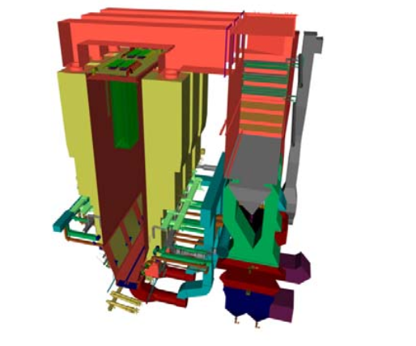
800 Mwe CFB
Fuente: FW- Circulating Fluidized Bed Technology Towards 800 MWe Scale – Lagisza 460 MWe Supercritical CFB Operation Experience

Slide 46
El termino “Clean coal technology”(CCT) nació en referencia a las tecnologías para reducir las emisiones de Sox y Nox. Hoy incluye estas emisiones y mucho mas.
CCT se refiere a las tecnologías que aumentan la calidad medioambiental de las plantas de generación basadas en carbón
CCT incluye los equipos y sistemas que incrementan la eficiencia de generación así como las tecmologias que reducen emisiones.
Actualmente se ha visto la necesidad de combinar varias CCT`s. Hoy las nuevas tecnologias de comversión, hay que complementarlas con tecnologías secundarias de tratamiento de gases.

Slide 47
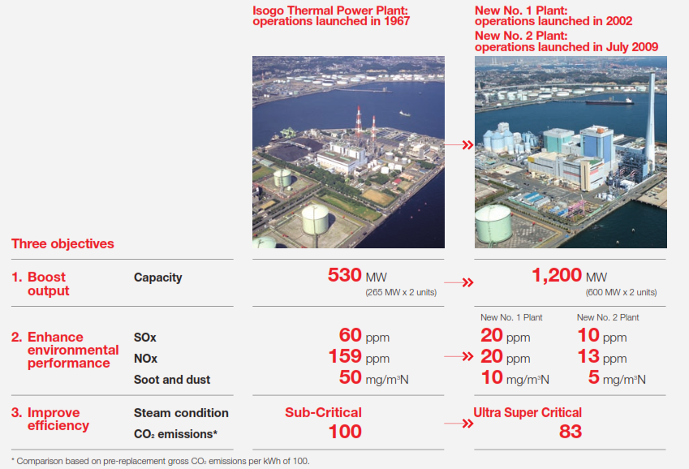
Isogo Thermal Power Station
Fuente: Power – october 2010

Slide 48
Isogo Thermal Power Station
2 x 600 Mwe
Ultra super critica 25 Mpa 600 ⁰C recalentados a 620 ⁰C
Eficiencia bruta 45% LHV
NH3 SCR
ReACT (regenerative activated coke dry-type technology (ReACT)
Filtro Electrostatico
Fuente: Power – october 2010

Slide 49
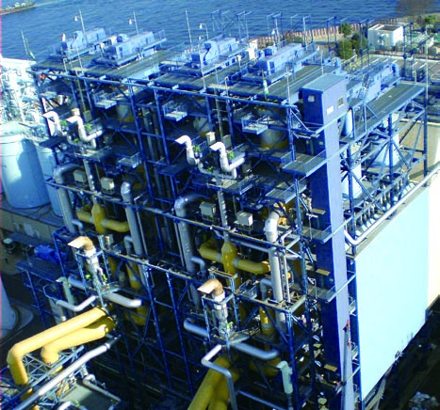
ReACT multipollutant control system
Un nuevo concepto de eliminación de multicomponentes
Los gases pasan a través de carbón (coque) actvio
en la torre de adsorción de óxidos de azufre.
El Carbón activo cargado se pasa a la torre de regeneración, donde se separa el SO3
El carbón activo se recicla al proceso.
Se recupera el SO2 como acido sulfurico concentradao que se comercializa.
Del 20 al 40% del Nox y el 90% del Hg, en estado elemental y oxidado
Los sistemas de eliminación de multicomponentes
serán los sistemas de depuración del futuro

Slide 50
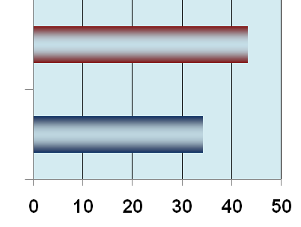
Penalización energética derivada de la captura
Diagrama de Sankey: CT de carbón pulverizado USC
RENDIMIENTO NETO
34,2%
CARBÓN
100%
COMPRESIÓN DE CO₂
3,4%
PROCESO DE CAPTURA
(Entalpía&Electricidad)
5,7%
AUXILIARES
3,4%
PLANTA DE
REFERENCIA
CP USC
REFRIGERACIÓN
53,0%
CON CAC
RENDIMIENTO, %
Adaptado de Anderson

Slide 51

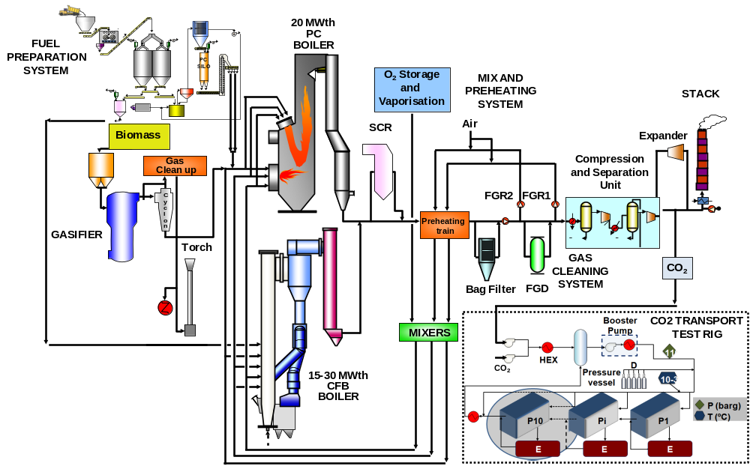
es.CO₂ - Schematic diagram

Slide 52
es.CO₂ - Technical data
Oxycombustion
Pulverized
Coal
20 MWth
Circulating
Fluidized Bed
30 MWth
DeNO_{X}
Dedust
DeSO_{X}
+
Biomass Gasifier 3 MWth
CO₂ purification and compression
CO₂ transport facility
Fuels: anthracites, bit & subbit coals, pet coke, sustainable biomass

Slide 53
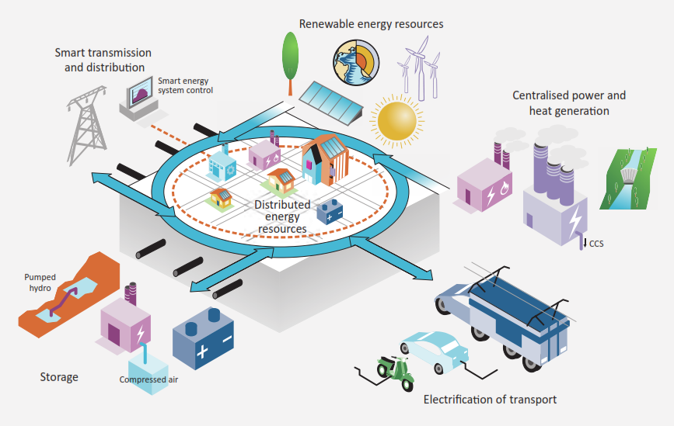
Energia futuro: Eficiencia, Sostenibilidad e Integración
Source: iea Energy Technology prespectives 2014

Slide 54
MUCHAS GRACIAS POR SU ATENCIÓN
Juan.otero@ciemat.es

